Slide 1

Fifa 2022: Análisis de skills por posición Autor: Mauro Crucitta Versión Dic 2023

Slide 2

01
Contexto y Audiencia
02
Preguntas de Interés
03
Resumen de Datos
04
Análisis Exploratorio
05
Insights y Recomendaciones

Slide 3
Contexto y Audiencia
Contexto:
FIFA es un videojuego que lleva mas de 20 años en vigencia entre los juegos mas elegidos en distintas plataformas. En estos juegos, se nuclean los distintos equipos y selecciones del deporte mas jugado del mundo, el Futbol.
Entre distintos aspectos, las plantillas de jugadores se conforman cada vez con mayor precisión, generando un juego cada vez mas realista en este aspecto.
De esta plataforma, podremos aprovechar el DF de plantillas de jugadores para hacer modelos para generar información de sumo provecho.
Audiencia:
Personas interesadas en proyección de jugadores, armado de equipos, interesados en decidir, entre otras cosas, el valor de mercado de un jugador, el crecimiento esperado a lo largo de su carrera, o que deseen optimizar un presupuesto de compra para varios jugadores, etc.
Limitaciones:
Podemos estimar que la cantidad de información disponible es de muy buena calidad, siendo muchos los ingresos (mas de 16 mil jugadores en base) y sumado a esto, 20 años de experiencia genera una buena base de desarrollo. La limitación principal será entonces la obtención de los skills específicos de jugadores iniciales

Slide 4
Preguntas de Interés
Aprovecharemos el DF de plantillas de jugadores para hacer modelos y generar información de sumo provecho.
Jugadores
Que potencial (Overall) tiene este jugador?
A su vez, cual es el valor de Wage (salario) que le podemos ofrecer?
Equipos
Contamos con un presupuesto limitado, cual será el mejor gasto para armar un equipo?
Como se distribuye la paga según el Overall y la posición que ocupa un jugador?

Slide 5
Resumen de Datos
Cantidad de Jugadores: 16.710
Características-Skills
Total inicial de columnas: 65
Datos personales: Nombre, Nacionalidad.
Datos fisiológicos: Altura, Peso, tipo de cuerpo, edad.
Datos de equipo al que pertenece, valor de mercado, cláusula de liberación.
Datos tácticos: posiciones que ocupa, mejor posición, pie hábil.
Salario (Wage).
Overall: puntaje general (1-100) como promedio de la habilidad del jugador, compuesto por la combinación de sus Skills.
Skills: Puntaje (1-100) respecto aspectos del juego. Ejemplos:
ShortPassing: Habilidad para el pase corto.
Dribbling: Habilidad para el dribleo con pelota en pie.
LongPassing: Habilidad para el pase largo.
BallControl: Habilidad para el control de pelota.
Acceleration: Aceleración.
SprintSpeed: Velocidad.
Agility: Agilidad.

Slide 6
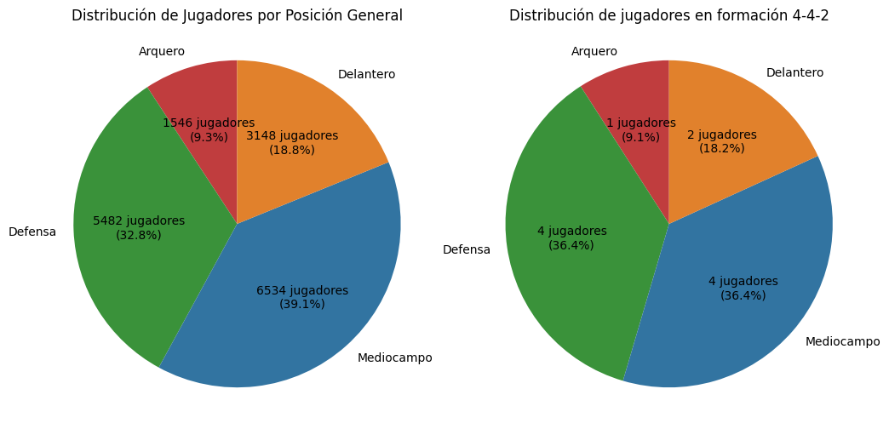
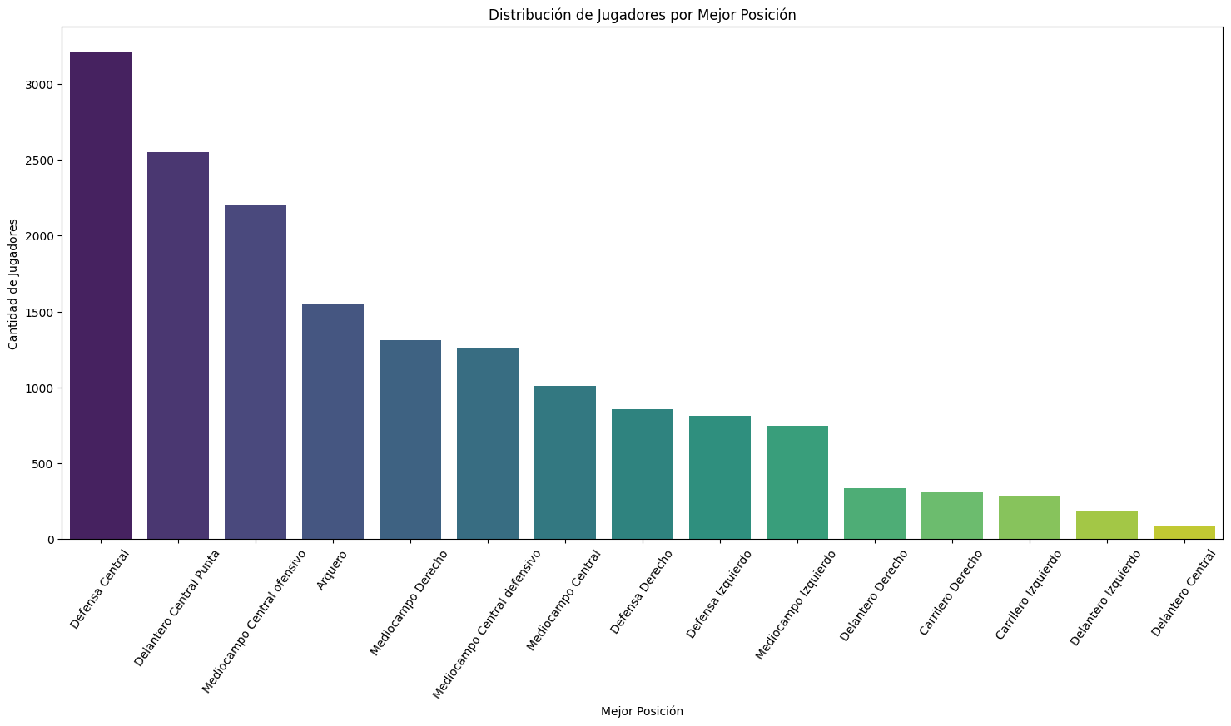
Análisis Exploratorio
Jugadores por posición:
Podemos ver que la distribución de jugadores por Posición General (Arquero – Defensa – Mediocampo – Delantero) es proporcional a la de las formaciones mas típicas utilizadas, esto es 4-4-2 (Arquero - 4 defensores - 4 mediocampistas – 2 delanteros)

Slide 7
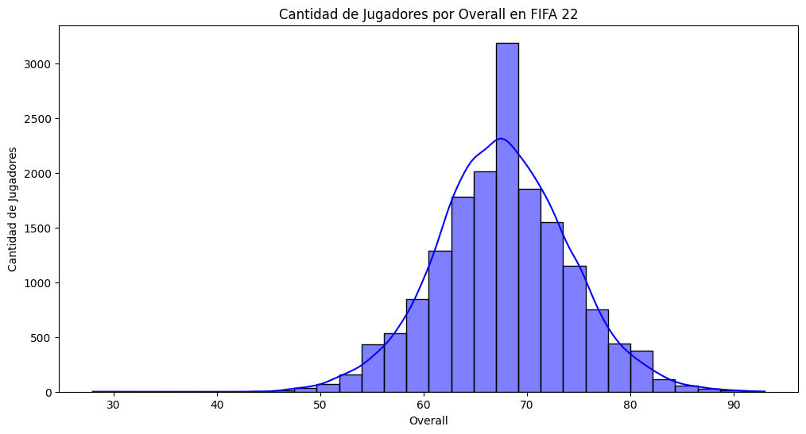
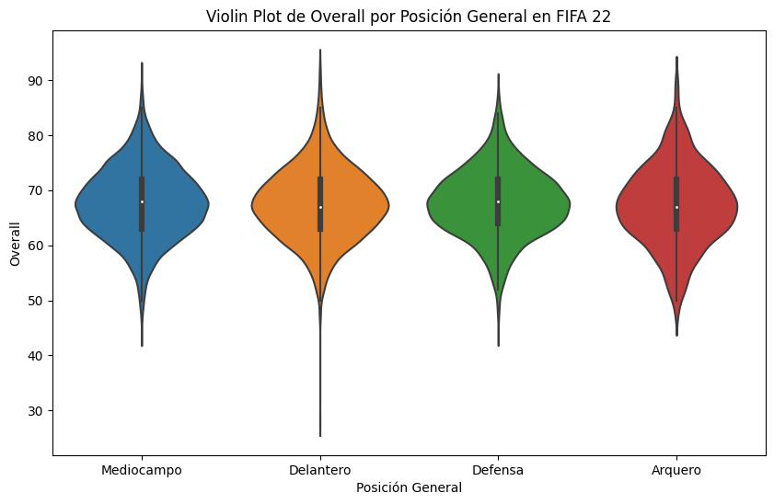
Análisis Exploratorio
Jugadores por Overall:
Podemos ver que la media de los jugadores es de un overall igual a 67.
También podemos ver la distribución de Overall según la posición que ocupan, no habiendo variaciones importantes.

Slide 8
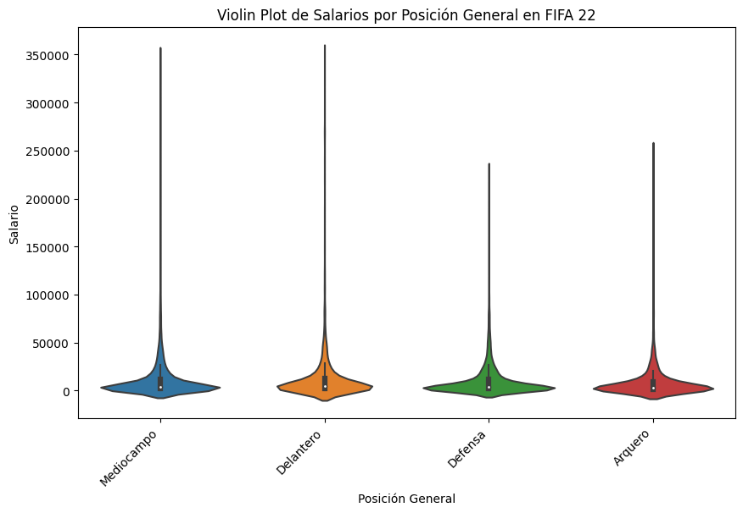
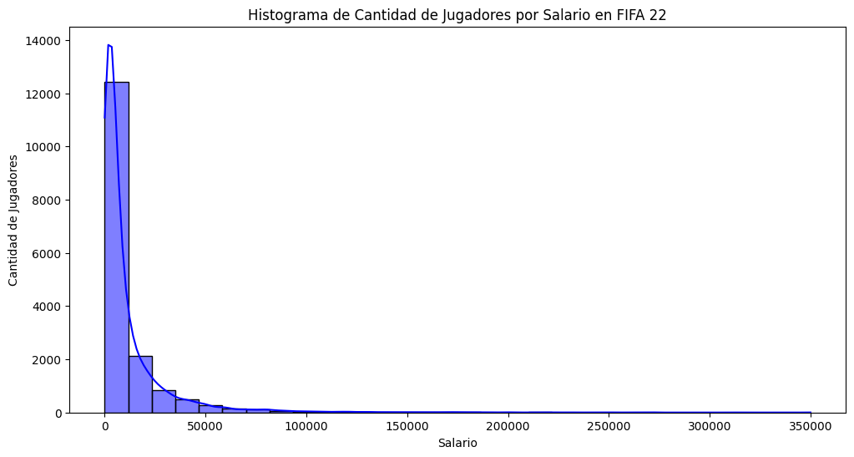
Análisis Exploratorio
Jugadores por Salario:
La distribución de salarios tiene perfiles con mucha variación, que lejos de ser errores, son un objetivo claro al que apuntar: los jugadores de elite.
Podemos ver también como la curva de salarios esta totalmente volcada hacia la izquierda (para mas detalle ver Anexo I)

Slide 9
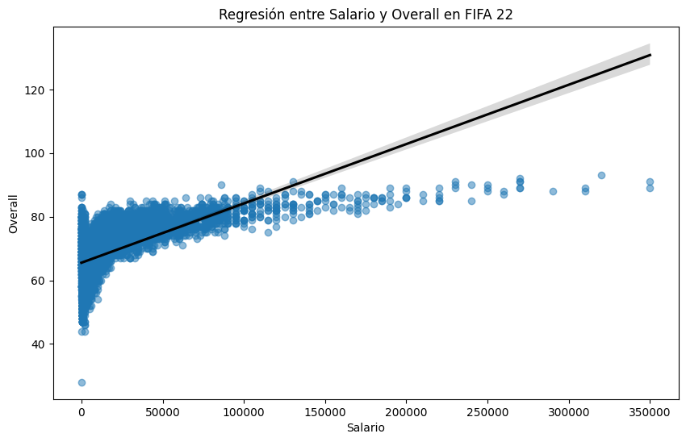
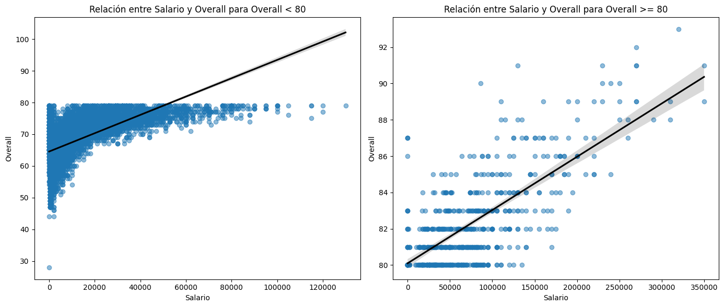
Análisis Exploratorio
Salario y Overal:
Como pudimos ver, existen salarios muy altos respecto la media. Buscando su origen, se encuentra en los jugadores de elite.
Podemos revisar la correlación de overall respecto sus salarios a continuación.
Resulta interesante hacer la división de overall en 80 para revisar con mayor detenimiento el comportamiento de los salaries.
Podemos ver que la pendiente es mayor a medida crecemos en el overall.

Slide 10
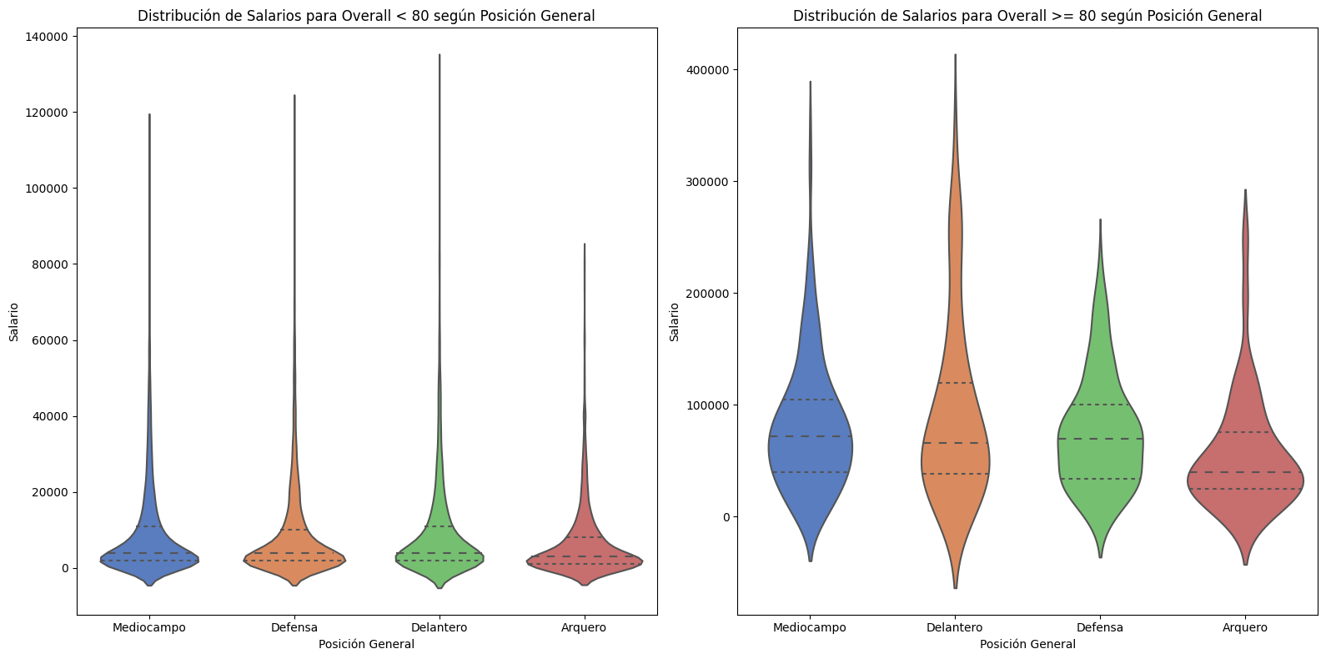
Análisis Exploratorio
Correlación Salario y Overal:
Inicialmente habíamos visto que los salarios por posición no encontraba grandes diferencias. Sin embargo, si particionamos por Overall=80, podemos apreciar variaciones por posición, teniendo extremos mas altos para delanteros y mediocampistas

Slide 11
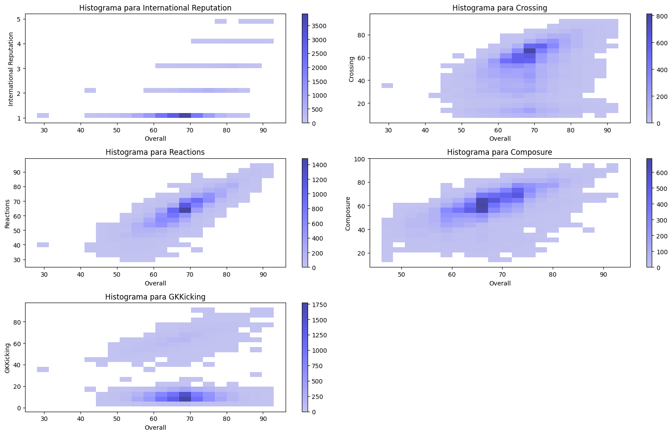
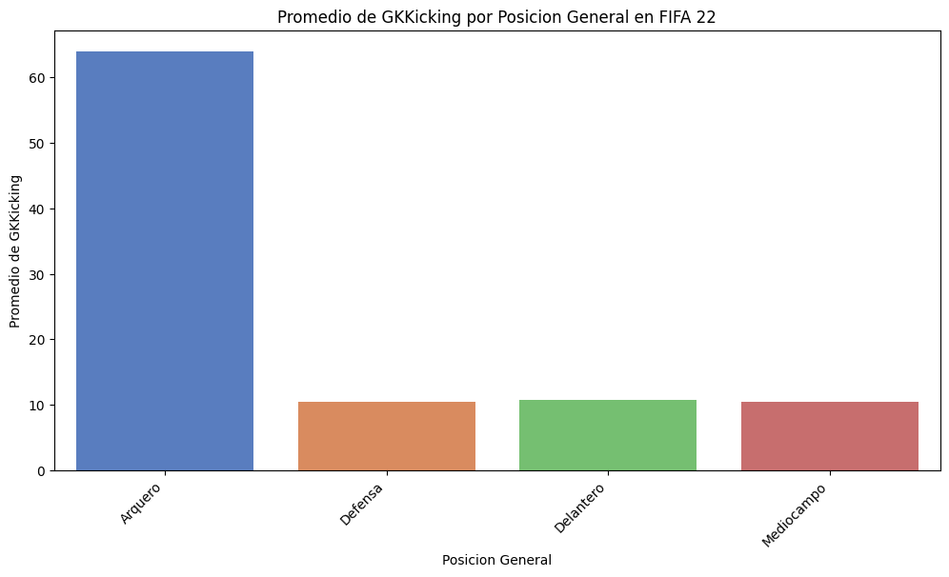
Análisis Exploratorio
Features de modelo:
Revisando la correlacion de Overall y las features tomadas para modelizar ('International Reputation', 'Crossing', 'Reactions', 'Composure', 'GKKicking’), podemos ver la correlación normal existente entre todas ellas, a excepción de GKKiking (en la correlación general, muy baja, siendo que se mantiene muy alta solo en los arqueros)

Slide 12
Conclusiones
Viendo estas graficas, podemos revisar los promedio de Overall (situados entre 65 y 70), verificamos el potencial interés en encontrar jugadores de Overall muy altos (o con potencial hacia esto), dada la fuerte concentración de la curva a la izquierda respecto al Salario y en consecuencia, su valor de mercado
Esto lleva a la conclusión de que un análisis mas exhaustivo será necesario, ya sea segmentando por Overall, como también el mayor detalle analizar la posición general (nótese la baja media del skill GKKiking, concentrada fuertemente en los arqueros).
Otro interesante análisis podrá ser el calculo de crecimiento de Overall en jugadores de corta edad, pudiendo presentar un interés fuerte en conservar dichos contratos, o bien, potenciarlos.

Slide 13
Anexo I
Top 10 jugadores de mayor Salario y comparación % vs media de Salario por posición
-----------------+-------------------+------------+----------------+
| Posición General | Nombre | Salario | Relación Media |
+------------------+-------------------+------------+----------------+
| | | | |
| Arquero | M. ter Stegen | $250000.00 | 2765.03% |
| Arquero | T. Courtois | $250000.00 | 2765.03% |
| Arquero | Ederson | $200000.00 | 2212.02% |
| Arquero | Alisson | $190000.00 | 2101.42% |
| Arquero | K. Navas | $130000.00 | 1437.82% |
| Arquero | J. Oblak | $130000.00 | 1437.82% |
| Arquero | H. Lloris | $125000.00 | 1382.51% |
| Arquero | De Gea | $120000.00 | 1327.21% |
| Arquero | K. Schmeichel | $115000.00 | 1271.91% |
| Arquero | Neto | $115000.00 | 1271.91% |
| | | | |
| Defensa | V. van Dijk | $230000.00 | 2120.03% |
| Defensa | Carvajal | $210000.00 | 1935.68% |
| Defensa | Jordi Alba | $200000.00 | 1843.51% |
| Defensa | 17 P. Lahm | $200000.00 | 1843.51% |
| Defensa | D. Alaba | $195000.00 | 1797.42% |
| Defensa | João Cancelo | $185000.00 | 1705.24% |
| Defensa | A. Laporte | $185000.00 | 1705.24% |
| Defensa | R. Varane | $180000.00 | 1659.16% |
| Defensa | A. Robertson | $175000.00 | 1613.07% |
| Defensa | Piqué | $175000.00 | 1613.07% |
-----------------+-------------------+------------+----------------+
| Posición General | Nombre | Salario | Relación Media |
+------------------+-------------------+------------+----------------+
| Delantero | K. Benzema | $350000.00 | 2834.91% |
| Delantero | L. Messi | $320000.00 | 2591.92% |
| Delantero | R. Sterling | $290000.00 | 2348.92% |
| Delantero | R. Lewandowski | $270000.00 | 2186.93% |
| Delantero | M. Salah | $270000.00 | 2186.93% |
| Delantero | Cristiano Ronaldo | $270000.00 | 2186.93% |
| Delantero | S. Mané | $270000.00 | 2186.93% |
| Delantero | Neymar Jr | $270000.00 | 2186.93% |
| Delantero | S. Agüero | $260000.00 | 2105.93% |
| Delantero | R. Lukaku | $260000.00 | 2105.93% |
| | | | |
| Mediocampo | K. De Bruyne | $350000.00 | 2963.99% |
| Mediocampo | Casemiro | $310000.00 | 2625.24% |
| Mediocampo | T. Kroos | $310000.00 | 2625.24% |
| Mediocampo | Bruno Fernandes | $250000.00 | 2117.13% |
| Mediocampo | N. Kanté | $230000.00 | 1947.76% |
| Mediocampo | A. Griezmann | $220000.00 | 1863.08% |
| Mediocampo | P. Pogba | $220000.00 | 1863.08% |
| Mediocampo | H. Son | $220000.00 | 1863.08% |
| Mediocampo | F. de Jong | $210000.00 | 1778.39% |
| Mediocampo | Bernardo Silva | $200000.00 | 1693.71% |
+------------------+-------------------+------------+----------------+

